Slide 1
aiCard
Kartenlernsystem für die Fachhochschule Erfurt

Slide 2
Gliederung
Was war nochmal aiCard?
Klassen- und Datenbankdiagramm0

Slide 3
Was war nochmal aiCard?
Kartenlernsystem für Studierende und Lehrende
Zum erstellen und austauschen von Karteikarten und LernSets
https://github.com/fh-erfurt/aiCard
Team: Amine, Antonio, Clemens, Daniel, Martin

Slide 4
Was bisher geschah
Java 1 erfolgreich abgeschlossen (Business Logik fertiggestellt)
JPA eingebunden
Spring eingebunden
Datenbankdiagramme erstellt
Erste Überlegungen zum Frontend

Slide 5
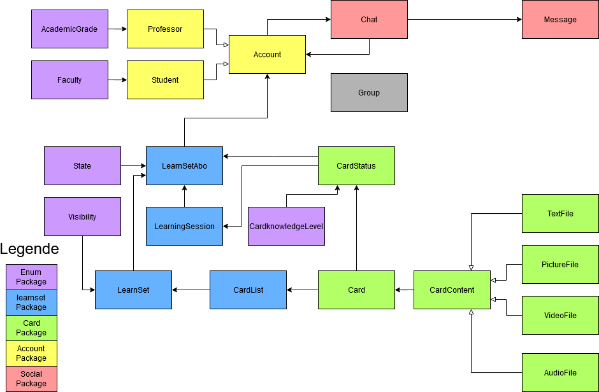
Klassendiagramm

Slide 6
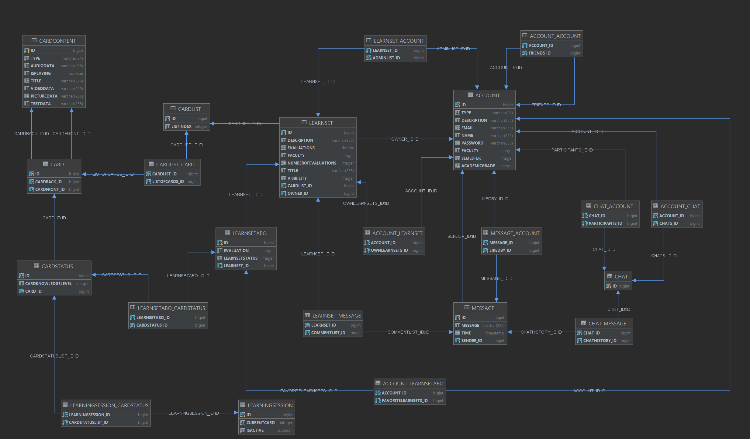
Datenbankdiagramm

Slide 7
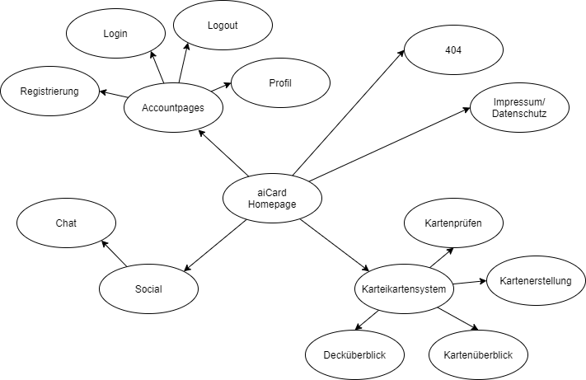
Auflistung aller Seiten

Slide 8
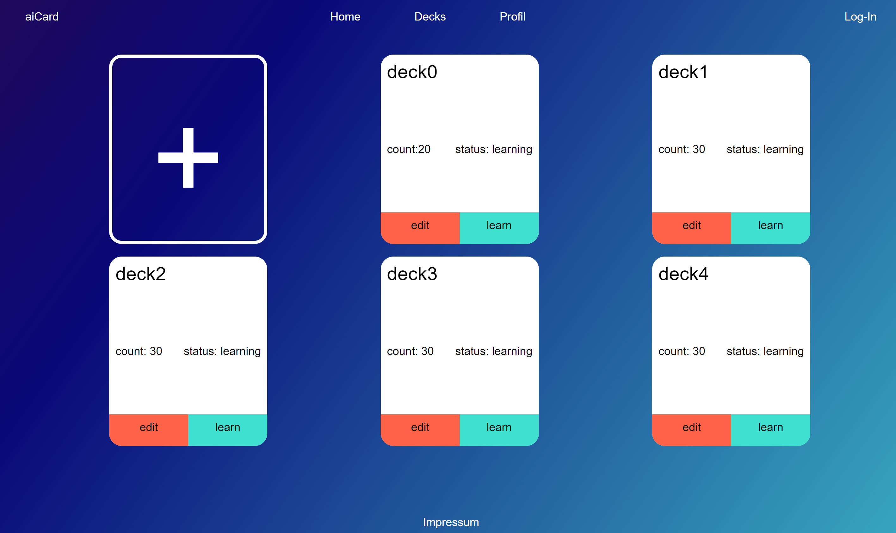
Bisher erstellte Seiten

Slide 9
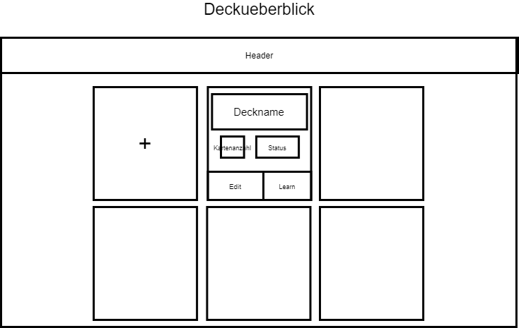
MockUps

Slide 10
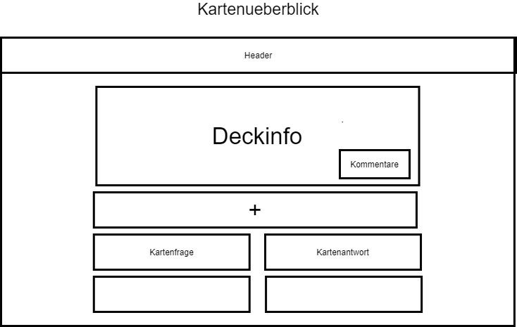
MockUps

Slide 11
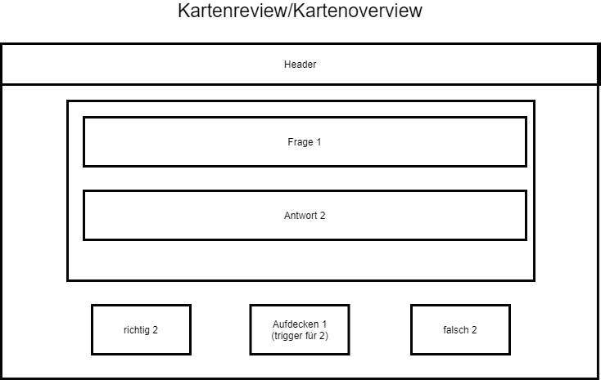
MockUps

Slide 12
Lessons learned
PairProgramming ist cool, vorallem mit dem neuen IntelliJ update
Problembehebung in JPA
Spring
Git / Github ist eigentlich ganz einfach
IntelliJ Ultimate > Community Edition

Slide 13
Nächste Schritte
Frontend
Kernfunktionen implementieren (Account, Learnset)
Spring MVC implementieren

Slide 14
Gesamtziel
Gesamtprojekt funktioniert vollständig
Dynamische Website erstellt
Tests durchgeführt

Slide 15
Gibt es Fragen?
?

